Slide 1
به نام خداوند جان و خرد
گرداورنده: امین جوان الماسی
موضوع: سپاه و اٌرگان های داخلی

Slide 2
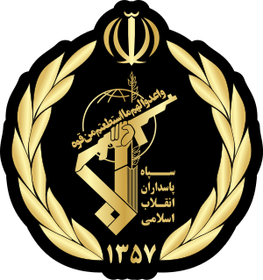
سپاه پاسداران انقلاب اسلامی سازمانی نظامی است که در نخستین روزهای پس از انقلاب ایران در سال ۱۳۵۷ به دستور سید روح‌الله خمینی (بنیانگذار و رهبر نظام جمهوری اسلامی ایران) تشکیل شد. روح‌الله خمینی در دوم اردیبهشت سال ۱۳۵۸ طی دستوری به شورای انقلاب اسلامی رسماً تأسیس این نهاد را اعلام کرد و شورای انقلاب با تأسیس ستاد فرماندهی کل سپاه پاسداران انقلاب اسلامی، گام اساسی را در جهت سازماندهی این نهاد برداشت. سپاه نهادی نظامی و بازوی مسلح برای پاسداری از منافع نظام جمهوری اسلامی است. نام ایران در آرم سپاه پاسداران وجود ندارد.
آرم اصلی و فعلی سپاه پاستاران:

Slide 3
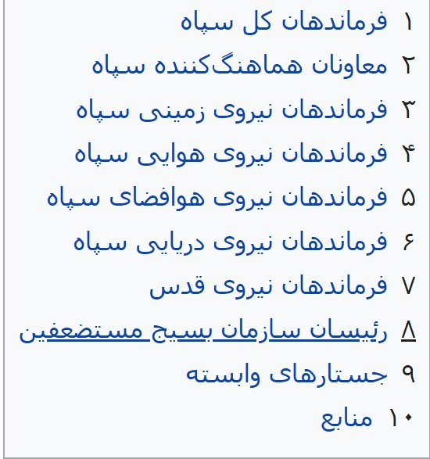
قسمت های مختلف

Slide 4
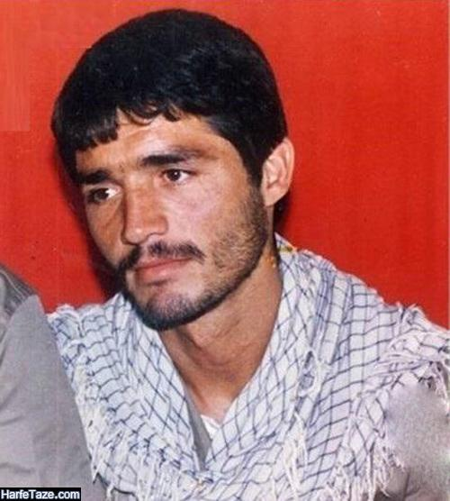
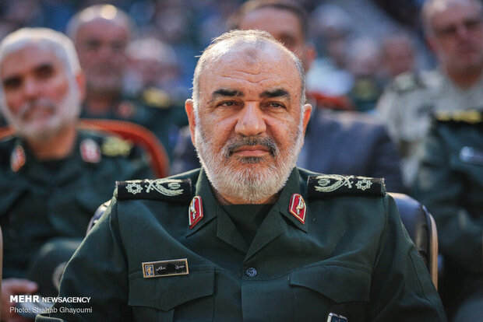
اولین فرماده هماهنگی:
شهید محمد حسین سیف‌اللهی
فرمانده کنونی:
حسین سلامی

Slide 5
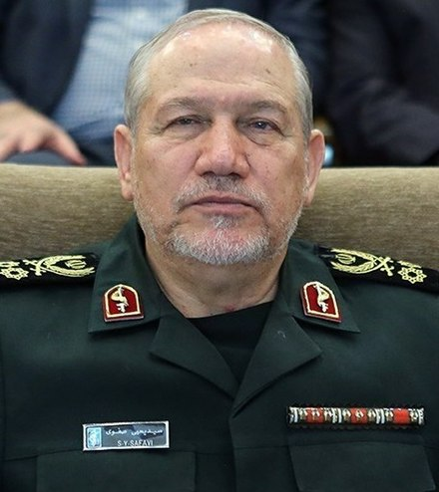
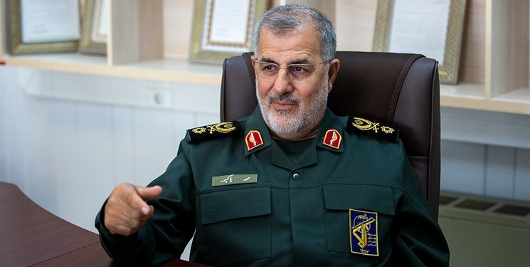
نیروی زمینی سپاه:
اولین فرمانده:
سردارسید یحیی رحیم‌صفوی
فرمانده کنونی:
سردار محمد پاکپور

Slide 6
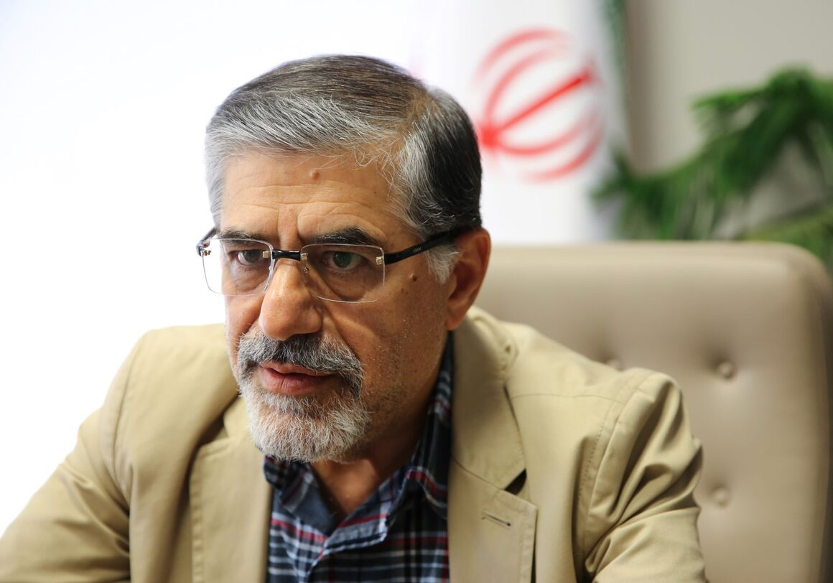
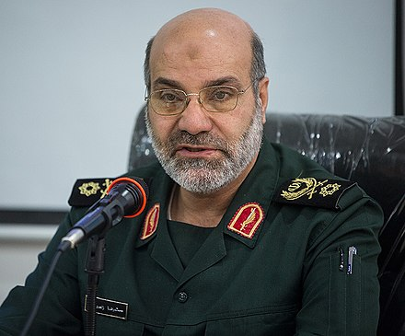
نروی هوایی:
اولین فرمانده:
سردار موسی رفان
فرمانده کنونی:
سردار محمد رضا زاهدی

Slide 7
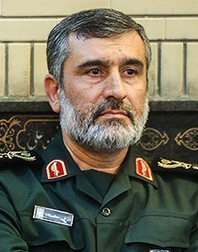
نیروی هوا و فضا:
فرمانده کنونی
سردار امیر علی حاجی زاده

Slide 8
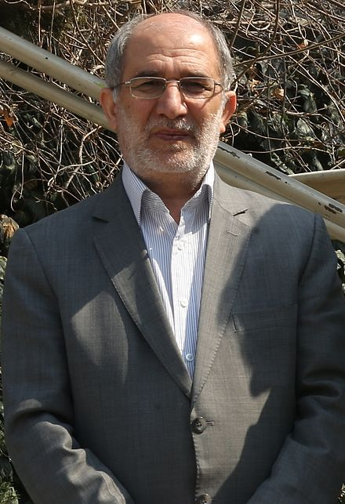
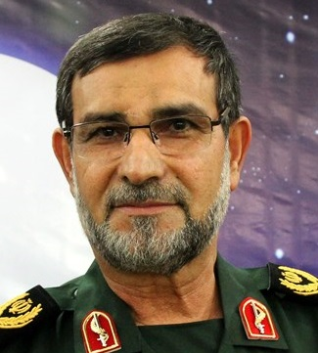
نیروی دریایی:
اولین فرمانده
حسین علایی
فرمانده کنونی
علیرضا تنگسیری

Slide 9
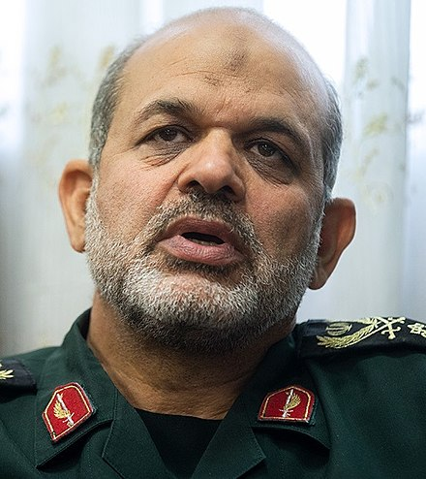
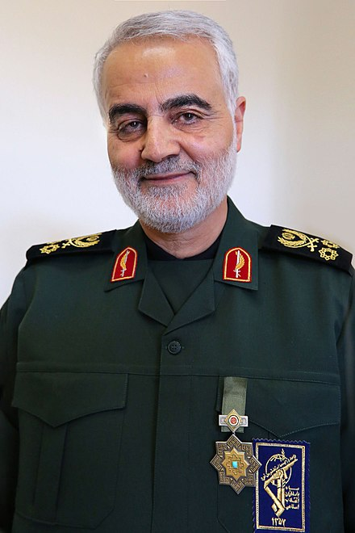
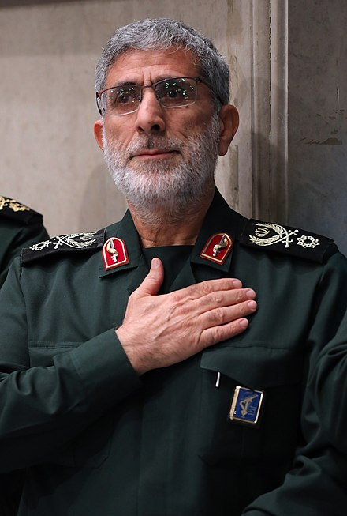
فرمانده نیروی قدس
اولین
سردار احمد وحیدی
دومین
شهید قاسم سلیمانی
کنونی
سردار قاآنی

Slide 10
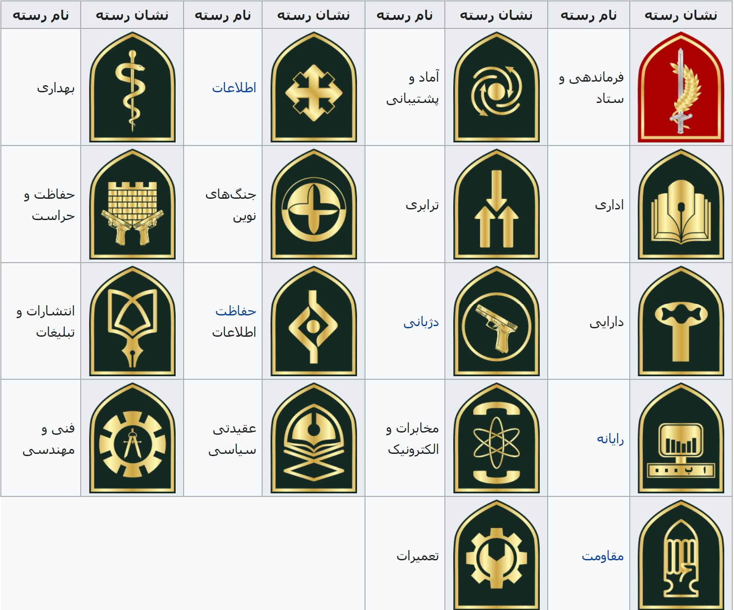
کله رسته های فرماندهی:

Slide 11
رسته های نیروی زمینی:
رسته های نیروی دریایی:

Slide 12
رسته های نیروی هوا و فضا:

Slide 13
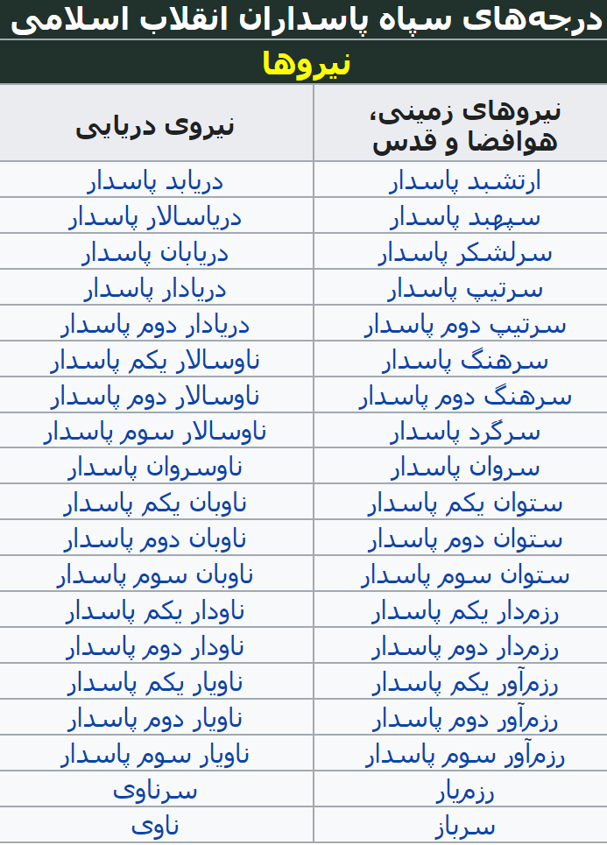
درجات سپاه:

Slide 14
پرچم سپاه:

Slide 15
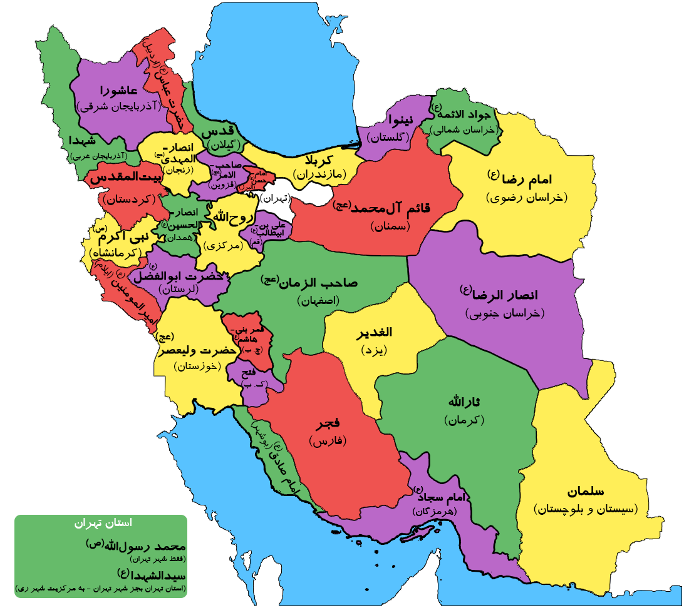
نام سپاه هر شهر:

Slide 16
پایان
گرداورنده:
امین جوان الماسی

